Slide 1

微机原理与接口技术
第7章 输入输出接口

Slide 2


主要内容
01 基金资助概况
一、 I/O接口概述
二、无条件传送和程序查询传送
三、中断控制系统

Slide 3
主要内容
一、 I/O接口概述
二、无条件传送和程序查询传送
三、中断控制系统

Slide 4
7.1 I/O接口概述
微机的外部设备多种多样
工作原理、驱动方式、信息格式、以及工作速度方面彼此差别很大
它们不能与CPU直接相连
必须经过中间电路（I/O接口）再与系统相连
I/O接口是位于基本系统与外设间实现两者数据交换的控制电路
在PC机主板上的可编程接口电路
系统总线插槽中的电路卡（Card）

Slide 5
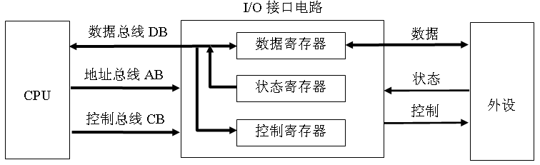
7.1.1 I/O接口的典型结构
I/O地址＝外设端口，对应接口寄存器

Slide 6
1. 内部结构
数据寄存器
保存处理器与外设之间交换的数据
数据输入寄存器：保存从输入设备获取的数据，处理器选择合适的方式进行读取
数据输出寄存器：保存处理器发往输出设备的数据，适时到达输出设备
状态寄存器
保存接口电路和外设当前的工作状态信息
控制寄存器
保存处理器控制接口电路和外设操作的有关信息

Slide 7
2. 外部特性
接口电路的外部特性由其引出信号来体现
由于I/O接口位于处理器与外设之间：
面向微处理器一侧的信号
与处理器总线或系统总线类似
有数据信号、地址信号和控制信号等
面向外设一侧的信号
与外设有关
外设数据信号、外设状态信号和外设控制信号

Slide 8
3. 基本功能
数据缓冲
匹配快速的处理器与相对慢速的外设的数据交换
缓冲：实现接口双方数据传输的速度匹配
信号变换
把信号相互转换为适合对方的形式
计算机直接处理的信号
数字量（0和1组成的信号编码）
开关量（只有两种状态的信号）
脉冲量（低脉冲信号，高脉冲信号）

Slide 9
4. 软件编程
接口芯片具有可编程性（Programmable）
命令字（控制字）
写入接口芯片、选择工作方式、控制数据传输
初始化程序
选择I/O接口工作方式、设置原始工作状态等
驱动程序
操纵I/O接口完成具体工作
硬件接口电路需要软件编程配合工作

Slide 10
7.1.2 I/O端口的编址
I/O端口＝I/O地址，对应于I/O接口中的寄存器
一个接口电路可以具有多个I/O端口，每个端口用来保存和交换不同的信息
数据寄存器、状态寄存器和控制寄存器占有的I/O地址常依次被称为数据端口、状态端口和控制端口
输入、输出端口可以是同一个I/O地址

Slide 11
7.1.2 I/O端口的编址
I/O接口
CPU
外设
外设状态
控制命令

Slide 12
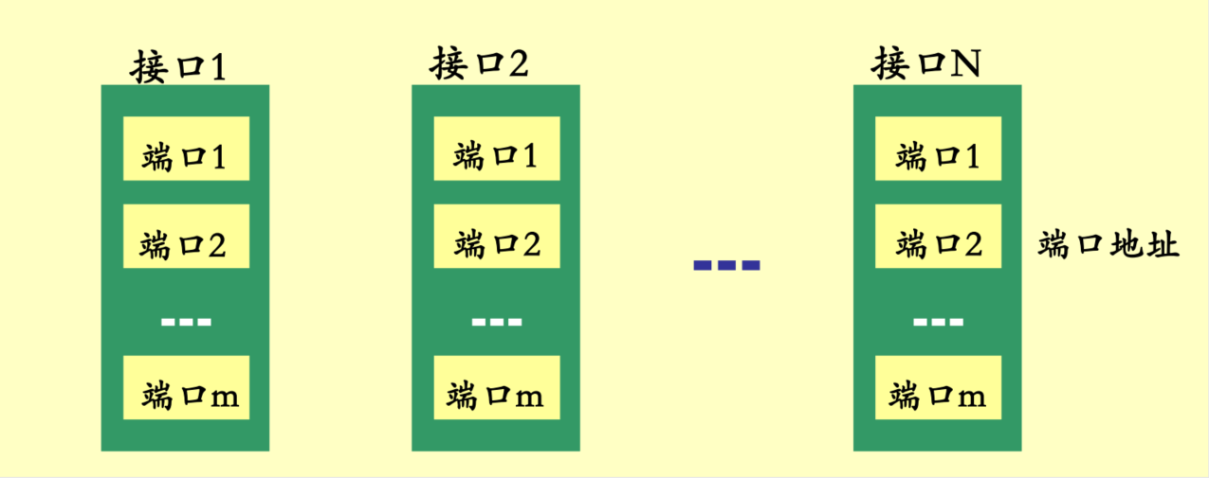
7.1.2 I/O端口的编址
计算机系统中包含各类不同功能的接口电路
每个接口中包含1个或多个端口
端口编址
为确保CPU能够访问到每个不同的端口
寻址端口的方法
先找到端口所在的接口电路芯片
再在该芯片上找具体访问的端口
片选
片内寻址
若接口中仅有一个端口，则找到芯片即找到端口
若接口中有多个端口，则找到芯片后需要找端口

Slide 13

1. I/O端口与存储器地址独立编址
I/O端口单独编排地址，独立于存储器地址
优点：
I/O端口的地址空间独立
控制和地址译码电路相对简单
专门的I/O指令使程序清晰易读
缺点：
I/O指令没有存储器指令丰富
FFFFF
主存
空间
FFFF
I/O
空间
0
80x86采用I/O端口独立编址

Slide 14
2. I/O端口与存储器地址统一编址
将I/O端口与存储器地址统一编排
优点：
不需要专门的I/O指令
I/O数据存取灵活
缺点：
占去部分存储器空间
程序不易阅读
FFFFF
主存
部分
存储器空间
I/O
部分
00000

Slide 15
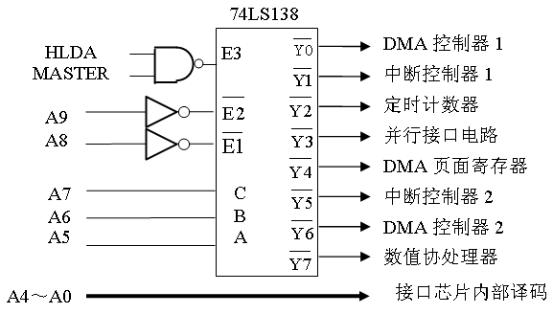
3. I/O地址译码
I/O地址不太强调连续，多采用部分译码
0300H-031FH
0320H-033FH

Slide 16
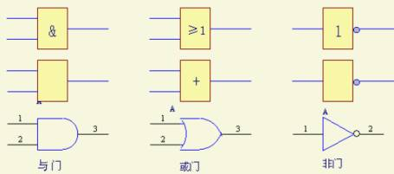
1、计算机中的数字电路基础
与、或、非门：
最基本的门电路，将它们适当地连接，可得到任意复杂的逻辑功能

Slide 17
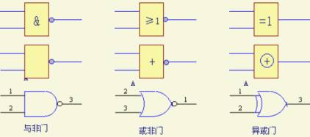
1、计算机中的数字电路基础
与非、或非、异或门
与非门：是数字集成电路中构成其它器件的基础
异或门：是构成运算器的关键

Slide 18
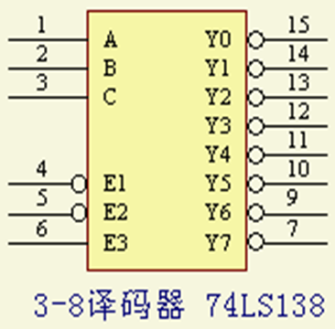
1、计算机中的数字电路基础
3-8译码器：
n位输入，在2^{n}位输出中只有对应于输入的一位才有有效输出。其典型应用如3-8译码器。
74LS138为3-8译码器（3个输入对应8个输出）。
当E1=E2=0，E3=1时，对三个输入A、B、C（C为高位）进行译码。
当CBA=000时，对应输出Y0=0，其它全为1；
当CBA=001时，对应输出Y1=0，其它全为1
……

Slide 19
2、计算机中如何实现译码
CPU为了对某一外设的端口进行读写操作，就需要在众多的I/O端口中选定该端口地址。如何通过CPU发出的地址编码来识别确认这个端口，就是所谓的地址译码。译码是通过译码电路来实现的。
CPU
地址总线
60#
外设
50#
60#
70#
80#

Slide 20
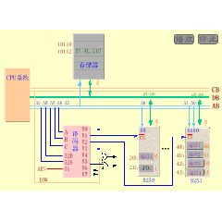
微机寻址多个外设示意图-1
右图进一步说明了计算机是如何在众多的设备中对外设进行寻址的。
注：CS为片选信息，为低时芯片被激活
假设当前执行的操作是
IN AL,21H
即从21H外设的端口中读取数据。
A9 | A8 | A7 | A6 | A5 | A4 | A3 | A2 | A1 | A0
0 | 0 | 0 | 0 | 1 | 0 | 0 | 0 | 0 | 1

Slide 21
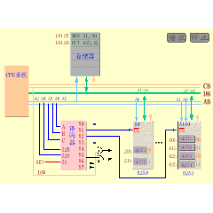
微机寻址多个外设示意图-2
假设当前执行的操作是
OUT 43H,AL
即向43H外设的端口中写数据。
A9 | A8 | A7 | A6 | A5 | A4 | A3 | A2 | A1 | A0
0 | 0 | 0 | 1 | 0 | 0 | 0 | 0 | 1 | 1

Slide 22
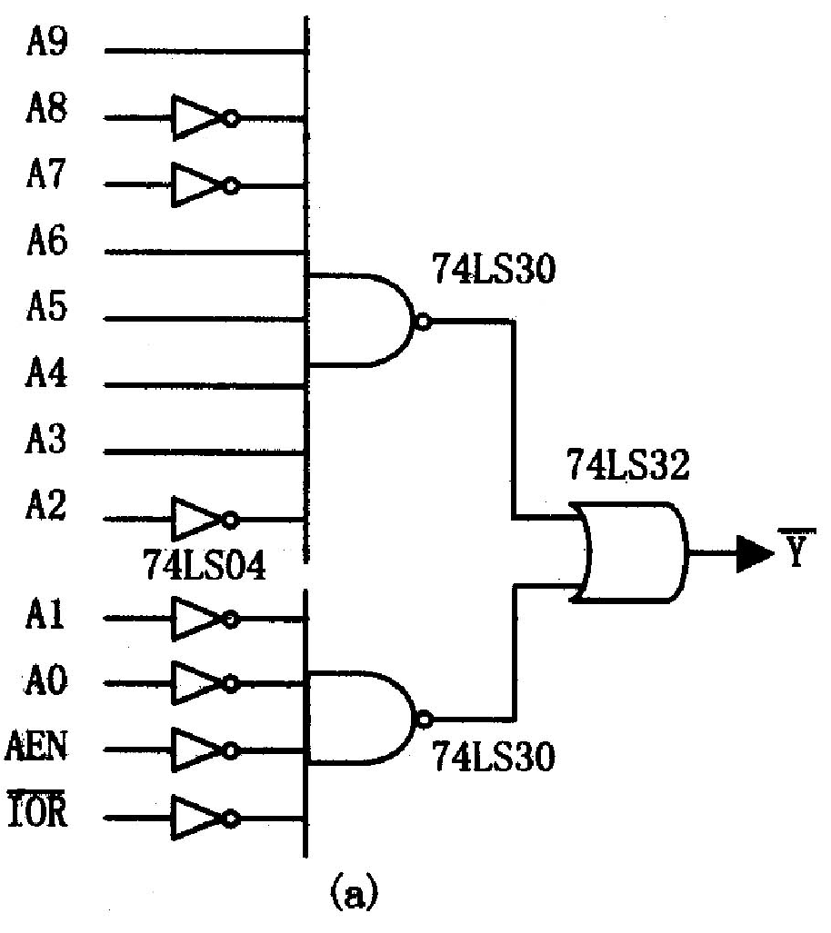
最简单的译码电路：门电路译码
１００１１１１０
００
根据本译码电路，只有当地址线上的译码信号为 1001111000B，即278H 时，在输出端才能得到有效的输出（注：低电平有效），其它则不会！
CS

Slide 23
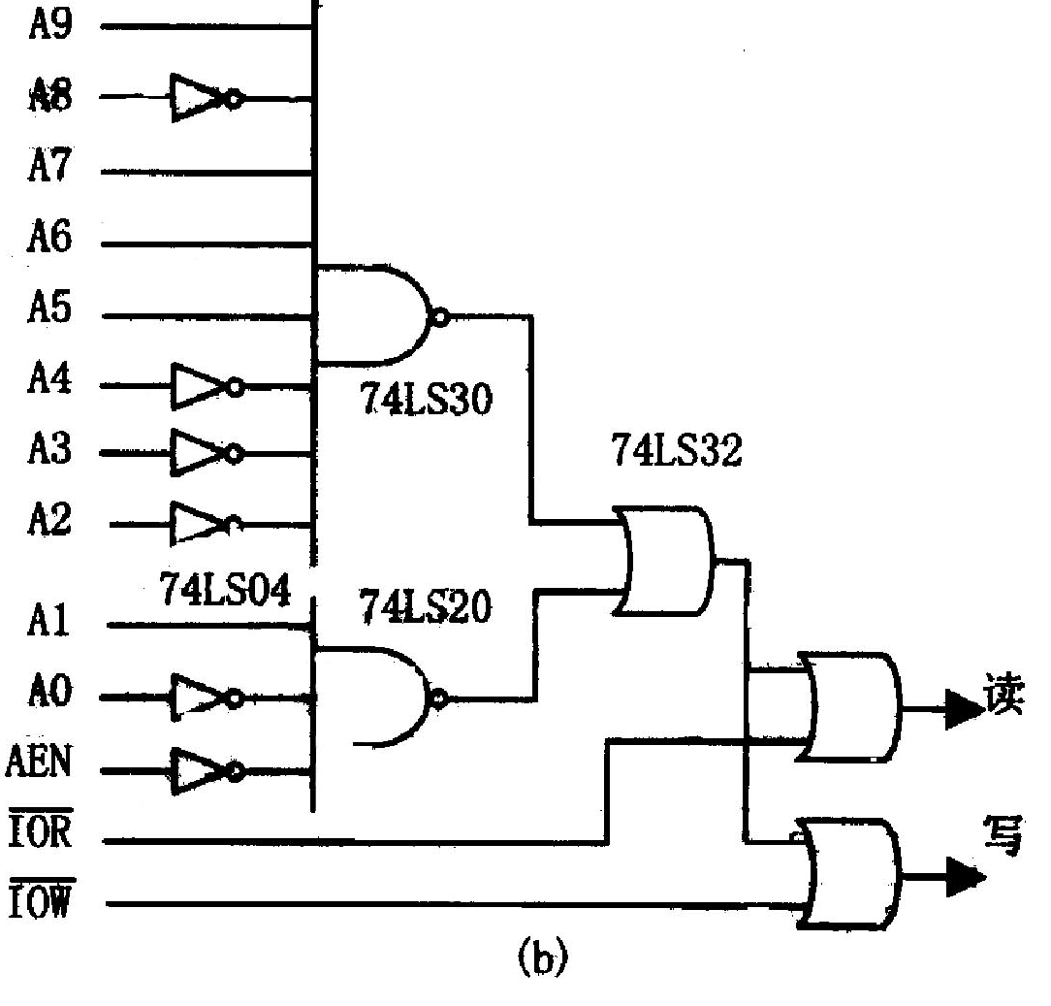
最简单的译码电路：门电路译码
1011100010
根据本译码电路，只有当地址线上的译码信号为 1011100010B，即2E2H 时，在输出端才能得到有效的输出（注：低电平有效）。
在本电路图中，译码电路的输出与信号线 IOR和 IOW 进一步组合，又可得到两个有效输出，用以控制芯片内部的不同寄存器。因此，当我们操作同一个端口地址时，因读、写信号不同，操作对象可以是两个不同的寄存器。

Slide 24
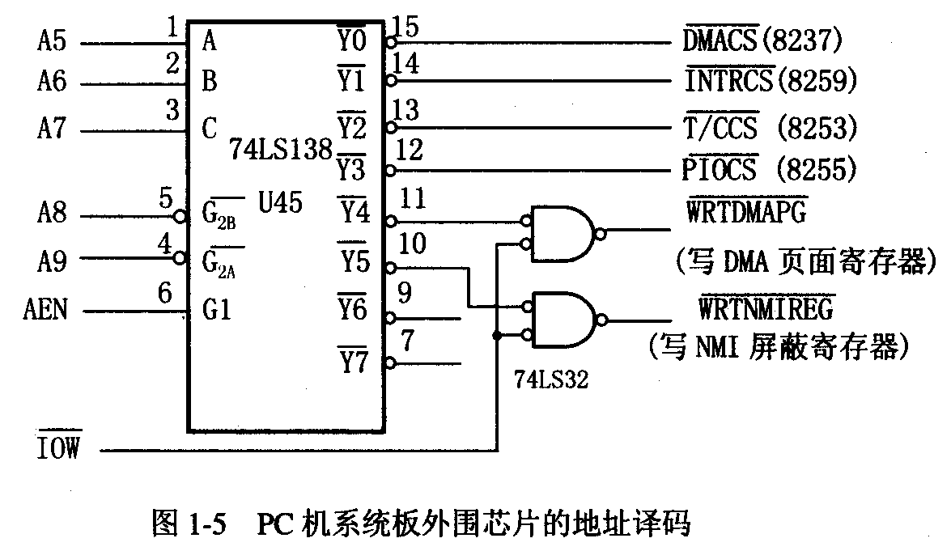
3-8译码器应用示例
在本译码电路图中，地址线A9~A5直接参加3-8译码器的译码，而A4~A0作为芯片内部寄存器的访问地址在图中没有画出。因此，其对应于一个可变范围：00000～11111。对于本图中所确定出的端口地址，如8259的地址范围是020~03FH，8237的地址范围是00~01FH等。

Slide 25
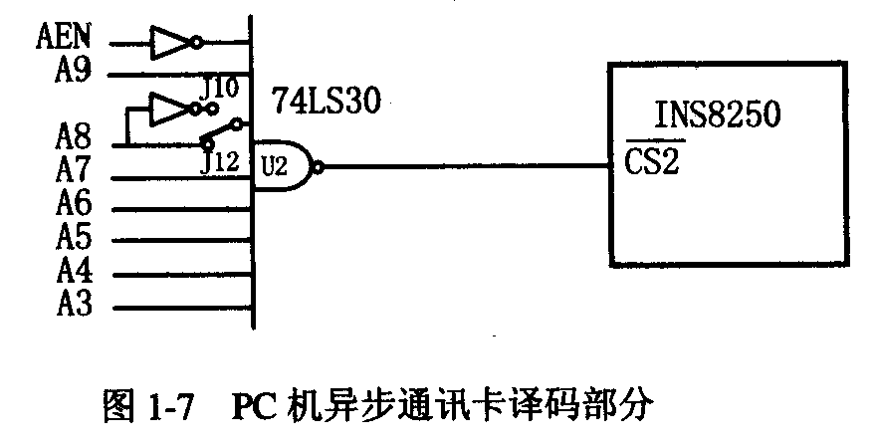
跳线式可选端口译码
在本译码电路图中，
当跳线开关置于J10时，所得的端口地址（范围）为2F8~2FFH；
当跳线开关置于J12时，所得的端口地址（范围）为3F8~3FFH；

Slide 26
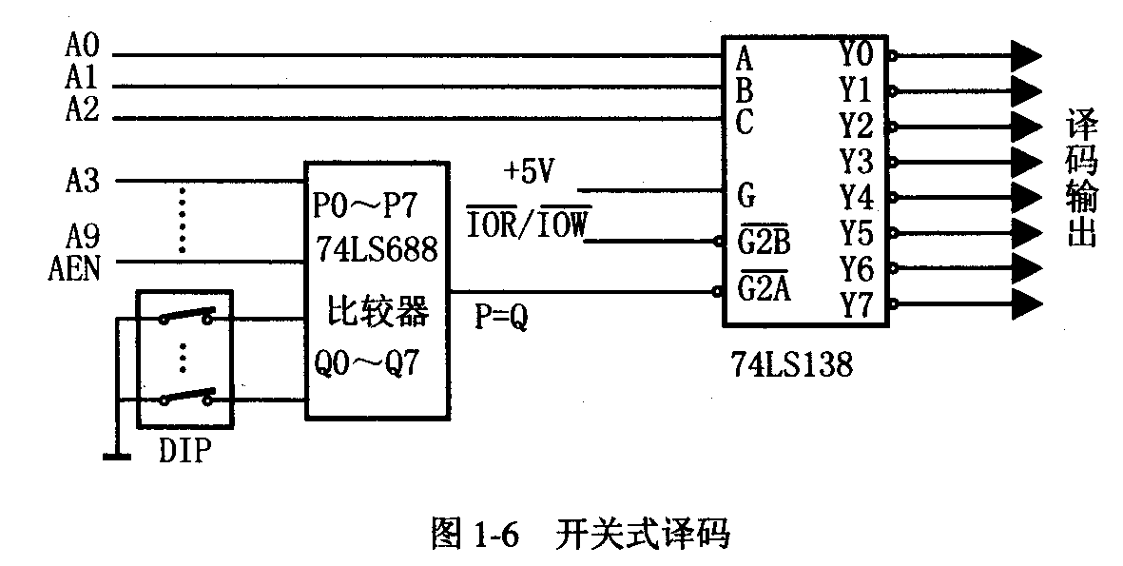
开关式可选端口译码
74LS688为数字比较器。
当输入端P0~P7与设置端Q0~Q7的状态一致时（电平相同），比较器的输出端P=Q输出低电平。
…
+5V
在本译码电路图中，地址线A9~A3作为比较器的输入端，而A2~A0作为 3-8译码器的输入端。因此，对于本图中所确定出的端口地址为00~07H。当改变DIP开关状态，可得到不同的端口地址。

Slide 27
7.1.3 输入输出指令
举例
输入指令IN：数据从I/O接口输入到微处理器
IN AL/AX/EAX,i8/DX
输出指令OUT：数据从微处理器输出I/O接口
OUT i8/DX,AL/AX/EAX
串输入INS指令
串输出OUTS指令
IN AL,21H
IN AL,DX
举例
OUT 21H,AL
OUT DX,AL

Slide 28
1. I/O寻址方式
直接寻址
I/O指令直接提供8位I/O地址
只能寻址最低256个I/O地址（00～FFH）
用i8表示I/O地址，虽然表达形式上与立即数一样，但应用于IN或OUT指令就表示直接寻址的I/O地址
DX间接寻址
用DX寄存器保存访问的I/O地址
可寻址全部I/O地址（0000～FFFFH）
直接书写成DX，表示I/O地址

Slide 29
2. I/O数据传输量
8位I/O传输：I/O指令使用AL
16位I/O传输：I/O指令使用AX
32位I/O传输：I/O指令使用EAX
举例
举例
out 20h,al
out 20h,ax
out 20h,eax
mov dx,3fch
out dx,al
out dx,ax
out dx,eax
in al,20h
in ax,20h
in eax, 20h
mov dx,3fch
in al,dx
in ax,dx
in eax,dx

Slide 30
3. I/O保护
I/O敏感指令
IN、OUT和INS、OUTS，CLI和STI(中断标志设置)
IA-32处理器保护方式下，I/O特权和I/O许可位图将限制对I/O敏感指令的执行
只有程序的当前特权高于或等于程序的I/O特权，I/O敏感指令才可以执行
I/O许可位图给特权低的程序或虚拟8086方式的程序提供有限的I/O地址访问权限
Windows限制应用程序访问I/O地址

Slide 31
7.1.4 16位DOS应用程序（略）
16位DOS操作系统运行于
Intel 8086和8088处理器
IA-32处理器的实地址工作方式
DOS平台下使用实地址存储模型
只能访问1MB存储空间，分成不大于64KB的段
默认采用16位操作数尺寸：
使用16位或8位寄存器、操作数和寻址方式
堆栈以16位为单位压入PUSH和弹出POP数据
IA-32处理器的实地址工作方式
还允许使用32位寄存器、操作数和寻址方式
执行大多数新增的32位通用指令

Slide 32
1. DOS平台的源程序框架（略）
; eg0700.asm in DOS
include io16.inc
; 包含16位输入输出文件
.data ; 定义数据段
…… ; 数据定义（数据待填）
.code ; 定义代码段
start: ; 程序执行起始位置
mov ax,@data
mov ds,ax
…… ; 主程序（指令待填）
exit 0 ; 程序正常执行结束
…… ; 子程序（指令待填）
end start ; 汇编结束

Slide 33
〔例7-1〕DOS应用程序
include io16.inc
; 包含16位输入输出文件
.data ; 数据段
msg byte 'Hello, Assembly!',13,10,0
.code ; 代码段
start: ; 程序起始位置
mov ax,@data
mov ds,ax
mov eax,offset msg
call dispmsg ; 调用I/O子程序显示信息
exit 0 ; 程序正常执行结束
end start ; 汇编结束
运行于DOS环境
MAKE16.BAT汇编连接
操作演示

Slide 34
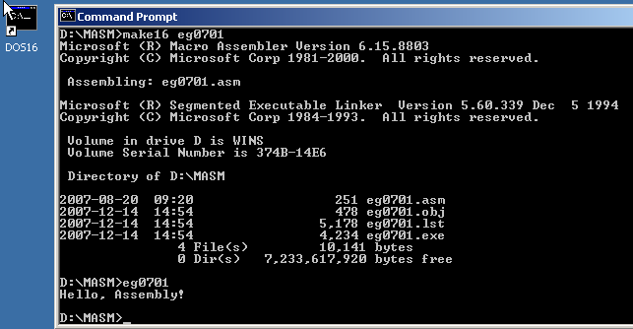
DOS应用程序
温馨提示：EXIT命令关闭DOS窗口
END

Slide 35
2. DOS功能调用（略）
DOS操作系统的系统函数（功能）以中断服务程序形式提供，采用软件中断进行功能调用，使用寄存器传递参数
基本输入输出系统ROM-BIOS、操作系统DOS和Linux都采用中断调用方式提供系统功能
DOS系统调用一般有如下4个步骤：
（1）在AH寄存器中设置系统功能调用号
（2）在指定寄存器中设置入口参数
（3）用中断调用指令（INT N）执行功能调用
（4）根据出口参数分析功能调用执行情况

Slide 36
输出一个字符
dispc proc
push eax
push edx
mov ah,2
mov dl,al
int 21h
pop edx
pop eax
ret
dispc endp
功能编号 | AH＝02H
入口参数 | DL＝输出字符的ASCII码
功能说明 | 在屏幕当前光标出显示字符

Slide 37
输出字符串
dispmsg proc
push eax
push ebx
push edx
mov ebx,eax
dispm1: mov al,[ebx]
test al,al
jz dispm2
mov ah,2
mov dl,al
int 21h
inc ebx
jmp dispm1
dispm2: pop edx
pop ebx
pop eax
ret
dispmsg endp

Slide 38
输入一个字符
readc proc
mov ah,1
int 21h
ret
readc endp
功能编号 | AH＝01H
出口参数 | AL＝输入字符的ASCII码
功能说明 | 从键盘输入一个字符，并回显在屏幕上

Slide 39
输入字符串
readmsg proc
push ebx
push ecx
mov ebx,eax
mov ecx,eax
rdm1: mov ah,1
int 21h
cmp al,0dh
jz rdm2
mov [ebx],al
inc ebx
jmp rdm1
rdm2: mov byte ptr [ebx],0
cmp ebx,ecx
jz rdm1
sub ebx,ecx
mov eax,ebx
pop ecx
pop ebx
ret
readmsg endp

Slide 40
〔例7-2〕读取CMOS RAM数据程序－1
; eg0702.asm in DOS
include io16.inc
.code
start:
mov al,9
; AL＝9（准备从9号单元获取年代数据）
out 70h,al
; 从70H的I/O地址输出，选择CMOS RAM的9号单元
in al,71h
; 从71H的I/O地址输入，获取9号单元的内容
call disphb ; 显示AL内容，即年代
mov al,'-' ; 显示分隔符“－”
call dispc

Slide 41
〔例7-2〕读取CMOS RAM数据程序－2
mov al,8
; AL＝8（从8号单元获取月份数据）
out 70h,al
in al,71h
call disphb ; 显示月份
mov al,'-' ; 显示分隔符“－”
call dispc
mov al,7
; AL＝7（从7号单元获取日期数据）
out 70h,al
in al,71h
call disphb ; 显示日期
exit 0
end start
20-11-03
显示结果

Slide 42
主要内容
01 基金资助概况
一、 I/O接口概述
二、无条件传送和程序查询传送
三、中断控制系统

Slide 43
主要内容
一、 I/O接口概述
二、无条件传送和程序查询传送
三、中断控制系统

Slide 44
7.2 无条件传送和程序查询传送
计算机主机有多种与外设传送数据的方式
通过处理器执行I/O指令完成
无条件传送
查询传送
中断传送
以硬件为主，加快传输速度
直接存储器存取（DMA）
使用专门的I/O处理机

Slide 45
7.2.1 无条件传送
处理器与慢速变化的设备交换数据
外设总是处于“就绪”状态，随时可以进行数据传送
无条件传送的接口电路：只考虑数据缓冲
无条件传送的软件编程：十分简单
输入时执行输入IN指令
mov dx,8000h
in al,dx
mov bufin,al
输出时执行输出OUT指令
mov al,bufout
mov dx,8000h
out dx,al

Slide 46
接口的分类及特点
按传输信息的方向分类
输入接口
输出接口
按传输信息的类型分类
数字接口
模拟接口
CPU
I/O
外设
按传输信息的方式分类
系统总线
并行接口
串行接口

Slide 47
接口特点
输入接口
要求对数据具有控制能力
常用三态缓冲器实现
输出接口
要求对数据具有锁存能力
常用锁存器实现

Slide 48
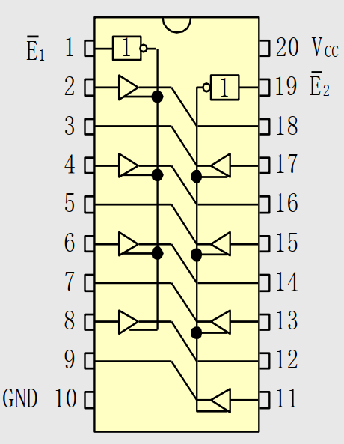
1. 三态缓冲器
三态缓冲器：加有控制端的同相器或反相器
控制端T有效时，控制输入A端输出到Y端
控制端T无效时，输出Y端呈现高阻状态
74LS244：双4位三态同相缓冲器
双向三态缓冲器：两个三态缓冲器构成
输出允许控制端OE*：控制数据的输出
方向控制端DIR：控制数据驱动的方向
74LS245 ：8位双向三态缓冲器芯片
示意图

Slide 49
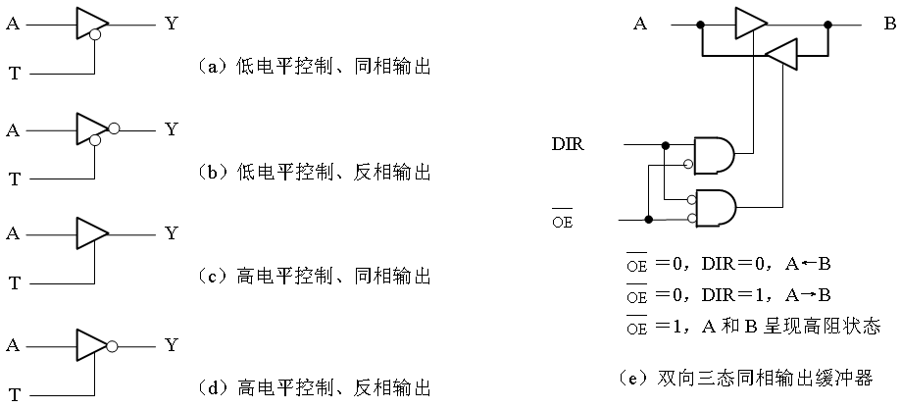
三态缓冲器
返回

Slide 50
2. 锁存器
使用D触发器构成
输入端为D端，控制端为C端
两个相反的输出信号Q和Q*
复位R或置位S控制端
电平锁存：电平控制输出能跟随输入变化
边沿锁存：输出只能锁存输入的状态
74LS273：上升沿锁存的8位边沿锁存器
74LS373：电平锁存的8位三态缓冲锁存器
74LS374：边沿锁存的8位三态缓冲锁存器
示意图

Slide 51
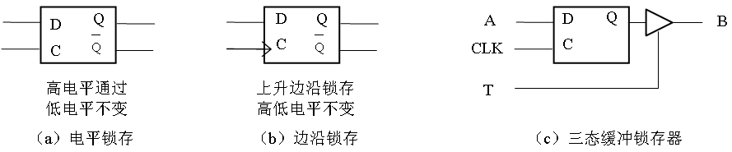
D触发器
返回

Slide 52
第7章：无条件传送：输入示例
MOV DX, 160H
IN AL, DX

Slide 53
第7章：无条件传送：输入实例
10K x 8
+5V
数据总线
74LS244
G₁ G₂
CS
RD
MOV DX, 160H
IN AL, DX

Slide 54
第7章：无条件传送：输出示例
MOV DX, 160H
MOV AL, [BX]
OUT DX, AL

Slide 55
第7章：无条件传送：输出实例
+5V
300 x 8
数据总线
74LS373
LE OE
CS
WR
MOV DX, 160H
MOV AL, [BX]
OUT DX, AL

Slide 56
3. 接口电路
输入接口电路连接开关：读取开关状态
输出接口电路连接发光二极管LED
功能要求：开关闭合时，将相应LED点亮
调用延时子程序DELAY保持一定时间
mov dx,8000h ;DX指向输入端口
in al,dx ;从输入端口读开关状态
not al ;求反
out dx,al ;送输出端口显示
call delay ;调子程序DELAY进行延时
示意图

Slide 57
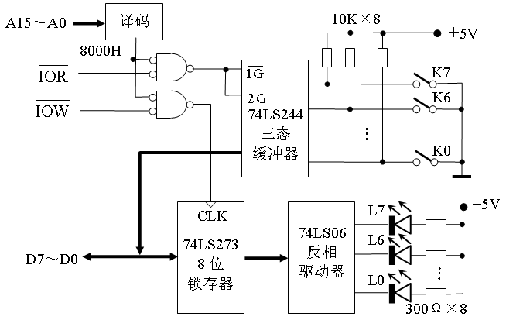
无条件传送接口
返回

Slide 58
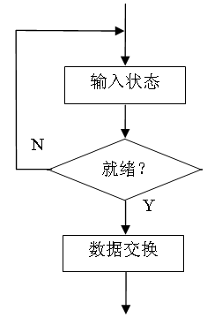
7.2.2 程序查询传送
查询传送有查询和传送两个环节
首先查询外设工作状态
检测、等待外设准备就绪
进行数据传输

Slide 59
1. 查询过程
设计实现查询功能的电路
连接外设的状态输入信号保存在状态寄存器中
通过状态端口读取
外设的工作状态在状态寄存器中使用一位或若干位表达，查询通过输入指令来实现
有多个状态，按照一定原则轮流查询，先检测到就绪的外设先开始数据传送
查询传送工作可靠，具有较广的适用性
查询需大量时间，效率较低

Slide 60
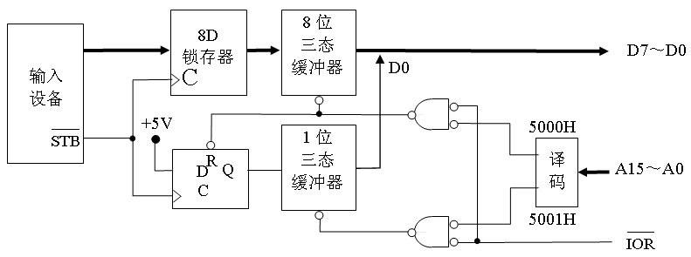
2. 查询输入接口
读取状态端口查询外设状态，若已就绪，读取数据端口得到外设提供的数据
mov dx,5001h ;DX指向状态端口
status: in al,dx ;读状态端口
test al,01h ;测试状态位D0
jz status ;D0＝0，未就绪，继续查询
dec dx ;D0＝1，就绪，DX改指数据端口
in al,dx ;从数据端口输入数据
示意图

Slide 61
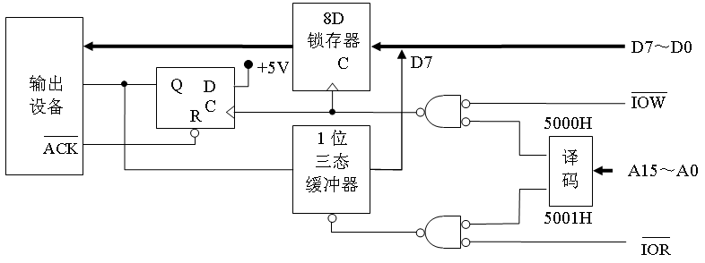
3. 查询输出接口
读取状态端口查询外设状态，若已就绪，将数据写入数据端口输出给外设
mov dx,5001h ;DX指向状态口
status: in al,dx ;读取状态口的状态数据
test al,80h ;测试标志位D7
jnz status ;D7＝1，未就绪，继续查询
dec dx ;D7＝0，就绪，DX改指数据口
mov al,buf ;将变量BUF送AL
out dx,al ;将AL中的数据送数据口
示意图

Slide 62
主要内容
01 基金资助概况
一、 I/O接口概述
二、无条件传送和程序查询传送
三、中断控制系统

Slide 63
主要内容
一、 I/O接口概述
二、无条件传送和程序查询传送
三、中断控制系统

Slide 64
7.3 中断控制系统
中断是微机系统中非常重要的一种技术
利用外部中断
微机系统可以实时响应外部设备的数据传送请求、能够及时处理外部意外或紧急事件
利用内部中断
处理器为用户提供了发现、调试并解决程序执行时异常情况的有效途径

Slide 65
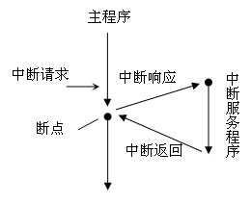
7.3.1 中断传送
处理器在执行程序过程中，被内部或外部的事件所打断，转去执行一段预先安排好的中断服务程序；服务结束后，又返回原来的断点，继续执行原来的程序
中断源：引起中断的事件或原因
根据中断产生于CPU的内、外部
内部中断
外部中断
可屏蔽中断
非屏蔽中断

Slide 66
8088的中断类型
外部中断
非屏蔽中断
可屏蔽中断
外部中断
非屏蔽中断
可屏蔽中断
非屏蔽中断源
NMI
CPU
8259A
中断
控制器
IR₀
IR₁
IR₂
IR₃
IR₄
IR₅
IR₆
IR₇
INTR
中断逻辑
外
设
中
断
源
可屏蔽中断源
INT N
指令
INTO
指令
除法
错误
单步
中断
INTA
内部中断:
除法错中断
指令中断
溢出中断
单步中断

Slide 67
内部中断
内部中断是由于8088内部执行程序出现异常引起的程序中断，包括：
指令中断，如中断调用int 21h等
调试中断，如单步中断等
异常中断；如除数为0，
利用内部中断，微处理器为用户提供了发现、调试并解决程序执行时异常情况的有效途径

Slide 68
外部中断
外部中断是由于8086外部硬件提出中断请求引起的程序中断
外部中断的原因是处理器外部随机产生的，所以是真正意义上的中断（Interrupt）
利用外部中断，微机系统可以实时响应外部设备的数据传送请求，能够及时处理外部意外或紧急事件

Slide 69
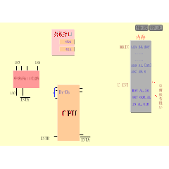
外部中断执行流程

Slide 70
1. 中断工作过程
响应条件
每条指令执行完时
允许中断(可屏蔽中断)
没有更高级的请求发生
……
中断请求
中断响应
关中断
断点保护
中断源识别
现场保护
中断服务
恢复现场
开中断
中断返回
数据交换的实质性环节

Slide 71

2. 中断源的识别
在系统中，中断源有多个，但CPU响应中断的引脚有限。因此，当有多个中断请求时，CPU就应有能力识别出这些中断，然后根据其优先级先响应级别最高的中断申请。
通常，识别中断可以采用软件方法和硬件方法；
软件方法主要采用查询技术，而硬件方法有：
中断优先权编码电路
链式优先权排队电路
示例

Slide 72
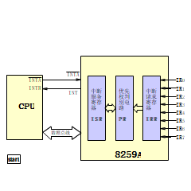
8259响应多个中断的过程
返回

Slide 73
2. 中断源的识别
中断查询
中断请求保存在中断状态寄存器
处理器依次查询中断状态寄存器
某个中断请求状态有效说明其提出请求
转向对应的中断服务程序
示意图

Slide 74
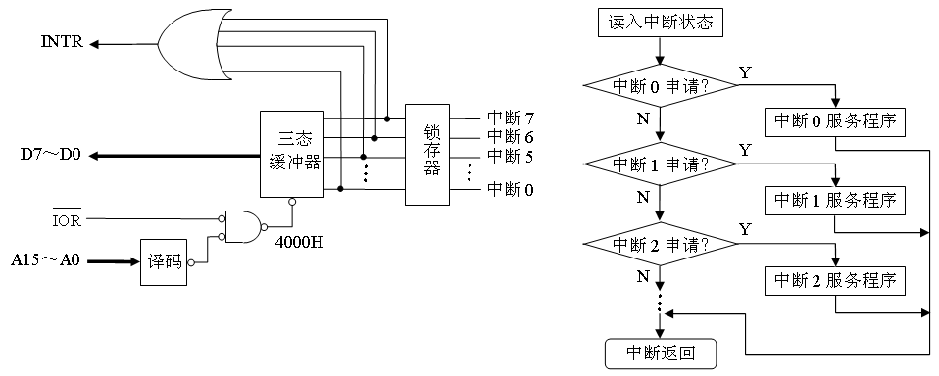
中断查询接口与流程
返回

Slide 75
2. 中断源的识别
中断向量
又称为中断类型号，或中断号，即每个中断都分配一个编号，80X86共可管理256个中断
中断向量表
8086微处理器从物理地址000H开始，将256个中断的中断服务程序的入口地址（段地址：偏移地址）形成中断向量表，共占用1KB区域。

Slide 76
8086的中断向量表
 | 向量号255的CS值 | 用户中断 （向量号255）
3FCH | 向量号255的IP值
 | ……
 | 向量号2的CS值 | 非屏蔽中断 （向量号2）
008H | 向量号2的IP值
 | 向量号1的CS值 | 单步中断 （向量号1）
004H | 向量号1的IP值
 | 向量号0的CS值 | 除法错中断 （向量号0）
000H | 向量号0的IP值
中断号为N的中断向量在中断向量表中的地址＝N×4
返回

Slide 77
3. 中断优先权排队
中断优先权
每个中断源被处理的级别
中断优先权排队
事先为每个中断源所确定的优先处理顺序
查询中断时
依次查询，先查询的中断具有较高的优先权
硬件电路实现时
分布方式的链式优先权排队电路
集中方式的编码电路和比较电路
多个中断同时请求

Slide 78
链式中断优先权排队电路
中断矢量A
中断矢量B
中断矢量C
中断矢量D
缓冲器
缓冲器
缓冲器
缓冲器
INTA
A1
B1
C1
D1
A2
B2
C2
D2
触发器
触发器
触发器
触发器
中断源A
中断源B
中断源C
中断源D
优先级: A>B>C>D

Slide 79
中断优先权编码电路
比较器
中断请求0
中断请求1
中断请求2
8：3
优先权
编码器
A0
A1
A2
…
1
A>B
INTR
2
B0
B1
B2
优先权
寄存器
D₀～D₇
比较器失效信号:
即CPU无中断处理时，该线为高电平
正在处理的中断的编码

Slide 80
4. 中断嵌套
即在CPU正在为某个中断服务时，又出现了优先级别更高的中断，此时CPU将会暂时停止当前正在执行的中断而去执行更高级别中断的服务程序；
中断嵌套最多可以达到8级；
1号中断服务程序
……
iret
2号中断服务程序
……
iret
源程序
1号中断
2号中断

Slide 81
7.3.2 IA-32中断系统
采用向量中断机制
能够处理256个中断
用中断向量号0～255区别
可屏蔽中断需要中断控制器实现优先权管理

Slide 82
1. 内部中断
内部中断是由于8088内部执行程序出现异常引起的程序中断（异常 Exception）。
利用内部中断，微处理器为用户提供了发现、调试并解决程序执行时异常情况的有效途径
例如，ROM-BIOS和DOS系统利用内部中断为程序员提供了各种功能调用

Slide 83

指令中断，如中断调用int 21h等
调试中断，如单步中断等
异常中断；如除数为0，
除法错异常（向量号0）
调试异常（向量号1）
断点异常（向量号3）
溢出异常（向量号4）
无效代码异常（向量号6）
……
内部中断的中断向量号已定

Slide 84
⑴ 除法错中断
在执行除法指令时，若除数为0或商超过了寄存器所能表达的范围，则产生一个向量号为0的内部中断，称为除法错中断
例如：
mov bl,0
idiv bl ；除数BL＝0，产生除法错中断
mov ax,200h
mov bl,1
div bl ；商＝200H，不能用AL表达
；产生除法错中断

Slide 85
⑵ 指令中断
在执行中断调用指令INT n时产生的一个向量号为n（0 ~ 255）的内部中断，称为指令中断
其中向量号为3的指令中断比较特别（生成一个字节的指令代码：11001100），常用于程序调试，被称为断点中断
例如：DEBUG.EXE调试程序的运行命令G设置的断点，就是利用INT 3指令实现的

Slide 86
⑶ 溢出中断
在执行溢出中断指令INTO时，若溢出标志OF为1，则产生一个向量号为4的内部中断，被称为溢出中断
例如：
mov ax,2000h
add ax, 7000h
；2000H＋7000H＝9000H，溢出：OF＝1
into ；因为OF＝1，所以产生溢出中断

Slide 87
⑷单步中断
若单步中断TF为1，则在每条指令执行结束后产生一个向量号为1的内部中断，称为单步中断
例如：DEBUG.EXE调试程序的单步命令T就利用单步中断实现对程序的单步调试

Slide 88
2. 外部中断
是由于CPU外部硬件提出中断请求引起的程序中断，可分为
非屏蔽中断
外部通过非屏蔽中断NMI请求信号提出的中断
处理器在当前指令执行结束予以响应
非屏蔽中断的中断向量号是2
非屏蔽中断主要用于处理系统的意外或故障
可屏蔽中断
外部通过可屏蔽中断INTR请求信号提出的中断
允许可屏蔽中断的条件下、当前指令执行结束予以响应
输出中断响应信号INTA*，产生中断响应总线周期，读取中断向量号
需要中断控制器负责处理中断优先权排队等管理工作
可屏蔽中断主要用于与外设进行数据交换

Slide 89
中断标志IF的状态
IF＝0：可屏蔽中断不会被响应
关中断、禁止中断、中断屏蔽
系统复位，使IF＝0
任何一个中断被响应，使IF＝0
执行指令CLI，使IF＝0
IF＝1：可屏蔽中断会被响应
开中断、允许中断、中断开放
执行指令STI，使IF＝1
执行指令IRET恢复原IF状态
明确IF标志的状态是关键

Slide 90
3. 中断和异常的响应过程
标志寄存器压入堆栈，保护标志位；被中断指令的逻辑地址压入堆栈，保护断点
如果有错误代码，将其压入堆栈
实地址方式的异常不返回错误代码
根据向量号获得中断服务程序（中断或异常的处理程序）的段选择器和指令指针
对于中断，设置IF为0，禁止可屏蔽中断
控制转移至中断服务程序入口地址，开始执行中断或异常处理程序
执行下一条指令
指令结束
N
Y
有中断请求
N
Y
禁止中断
保留现场
处理中断(中断服务)
撤消中断请求
恢复现场
开中断
返回

Slide 91
4. 中断描述符表和中断向量表
实地址方式下，使用中断向量表
物理地址00000H，对应向量号从0开始
依次每4个字节安排一个中断向量
含有16位段地址和16位偏移地址的逻辑地址
低字部分是偏移地址、高字部分是段地址
256个中断占用1KB区域，形成中断向量表
保护方式下，使用中断描述符表IDT
中断服务程序由中断描述符指向
每个中断描述符包含8个字节，保存
16位段选择器和32位偏移地址
中断特权层
示意图

Slide 92
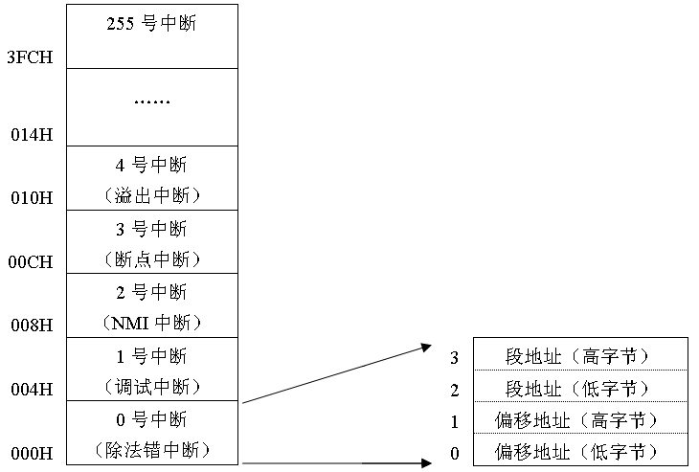
实地址方式的中断向量表结构
中断号为N的中断向量在中断
向量表中的地址＝N×4
返回

Slide 93
7.3.3 内部中断服务程序（略）
编写内部中断服务程序与编写子程序类似
利用过程定义伪指令PROC/ENDP
第1条指令通常为开中断指令STI
最后用中断返回指令IRET
通常采用寄存器传递参数
主程序需要调用中断服务程序
调用前，需要设置中断向量表对应项
利用INT n指令调用中断服务程序
设置中断向量表项：AH＝25H号DOS功能调用
获取中断向量表项：AH＝35H号DOS功能调用

Slide 94
7.3.4 中断控制器
管理多个中断请求并进行优先权排队等工作。可用于管理Intel 8080/8085、8086/8088、80286/80386的可屏蔽中断。
IBM PC/AT机使用 2 个Intel 8259A可编程中断控制器PIC，32位PC机兼容了它们的功能
每个管理8级中断，请求引脚：IR0～IR7
每一级中断可单独被屏蔽或允许
多个芯片级联最多扩展至64级中断
为每级中断提供中断向量号
Pentium处理器内部集成局部APIC（高级可编程中断控制器）

Slide 95
1. 8259A的寄存器
中断请求寄存器 IRR
保存8条外界中断请求信号IR0～IR7的请求状态
Di位为1表示IRi引脚有中断请求
中断服务寄存器 ISR
保存正在被8259A服务的中断状态
Di位为1表示IRi中断正在服务中
中断屏蔽寄存器 IMR
保存对中断请求信号IR的屏蔽状态
Di位为1表示IRi中断被屏蔽（禁止）

Slide 96
8259A的内部结构
中断请求寄存器IRR:
保存8条外界中断请求信号IR0～IR7的请求状态;
Di位为1表示IRi引脚有中断请求；为0表示无请求
中断服务寄存器ISR:保存正在被8259A服务的中断状态
Di位为1表示IRi中断正在服务中；为0表示没有被服务
INTA
控制逻辑
D₇~D₀
数据
总线
缓冲器
INT
中断服务寄存器
优先权判别电路
中断请求寄存器
IR0
RD
读/写
控制
逻辑
WR
A₀
CS
IR7
CAS0
级联
缓冲器
比较器
CSA1
CAS2
中断屏蔽寄存器
SP/EN
中断屏蔽寄存器IMR:保存对中断请求信号IR的屏蔽状态
Di位为1表示IRi中断被屏蔽（禁止）；为0表示允许

Slide 97
8259响应多个中断的过程

Slide 98
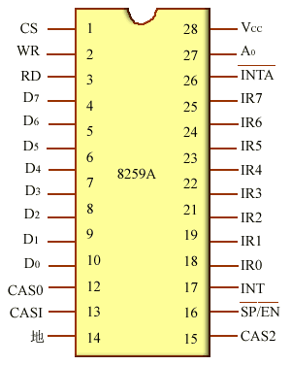
8259A引脚图
8259A的主要引脚有:
IR0~IR7：从外设来的中断请求由这些引脚输入到8259A。
A0：地址线，用于寻址8259A的两个端口
INT：当8259A接到外设的中断请求，对CPU提出中断请求线，该引脚连接到CPU的INTR上。
INTA*：CPU接到中断请求后送回的中断应答信号。
CAS0~CAS2：主8259A与从8259A的级连线，对于主8259A该引脚为输出，从8259A为输入。

Slide 99
7.3.3 8259A的工作方式
普通全嵌套方式
优先权固定方式
特殊全嵌套方式
设置优先权方式
自动循环方式
优先权循环方式
特殊循环方式
自动中断结束方式
结束中断处理方式
普通中断结束方式
非自动中断结束方式
普通屏蔽方式
特殊中断结束方式
屏蔽中断源方式
特殊屏蔽方式
边沿触发方式
中断触发方式
电平触发方式
缓冲方式
数据线连接方式
非缓冲方式

Slide 100
1. 设置优先权方式
普通全嵌套方式（8259初始化后默认方式）
8259A的中断优先权顺序固定不变，从高到低依次为IR0、IR1、IR2、……IR7
中断请求后，8259A对当前请求中断中优先权最高的中断IRi予以响应，将其向量号送上数据总线，对应ISR的Di位置位，至到中断结束（ISR的Di位复位）
在ISR的Di位置位期间，禁止再发生同级和低级优先权的中断，但允许高级优先权中断的嵌套
特殊全嵌套方式
优先权自动循环方式
优先权特殊循环方式

Slide 101
1. 设置优先权方式
普通全嵌套方式
特殊全嵌套方式
级联情况下，允许主片在某级从片进行中断服务时响应同一级从片来的另一级申请，发生嵌套
从片工作在普通完全嵌套方式
优先权自动循环方式
优先权特殊循环方式

Slide 102
1. 设置优先权方式
普通全嵌套方式
特殊全嵌套方式
优先权自动循环方式
用于多个优先级相等中断源场合，服务完优先级降为最低
76543210 76543210
IRR 00010100 00010000
ISR 00000100 00010000
Prio 76543210 43210765
优先权特殊循环方式

Slide 103
1. 设置优先权方式
普通全嵌套方式
特殊全嵌套方式
优先权自动循环方式
优先权特殊循环方式
最低优先级由编程时设置实现。若IR5为最低时，则IR6最高。

Slide 104
2）结束中断处理方式
什么是8259A的中断结束？
8259A利用中断服务寄存器ISR判断：
某位为1，表示正在进行中断服务；
该位为0，就是该中断结束服务。
只有当将ISR中的相应位复位之后,8259才能响应同级或更低级的中断;

Slide 105
2）结束中断处理方式
中断结束方式可分为：
非自动中断结束方式
普通中断结束方式(EOI)
配合全嵌套优先权方式使用
当CPU用输出指令往8259A发出普通中断结束EOI命令时，8259A就会把所有正在服务的中断中优先权最高的ISR位复位
特殊中断结束方式
配合循环优先权方式使用
CPU在程序中向8259A发送一条特殊中断结束命令，这个命令中指出了要清除哪个ISR位
自动中断结束方式(ＡEOI－Auto End of Interrupt)
在这种方式下，系统一进入中断过程，8259A就自动将ISR中的相应位复位。

Slide 106
3）. 屏蔽中断源方式
普通屏蔽方式
将IMR的Di位置1，则对应的中断IRi被屏蔽，该中断请求不能从8259A送到CPU
如果IMR的Di位置0，则允许IRi中断产生
特殊屏蔽方式
将IMR的Di位置1，对应的中断IRi被屏蔽的同时，使ISR的Di位置0

Slide 107
4）中断触发方式
边沿触发方式
8259A将中断请求输入端出现的上升沿作为中断请求信号
电平触发方式
中断请求端出现的高电平是有效的中断请求信号

Slide 108
5）数据线连接方式
缓冲方式（只在级联时使用）
是指8259A与数据总线之间需加数据收发器（数据缓冲器）予以驱动
8259A把SP*/EN*引脚作为输出端，输出允许信号，用以锁存或开启缓冲器
非缓冲方式
SP*/EN*引脚为输入端
若8259A级连，由其确定是主片或从片

Slide 109

3. 中断级连
示例
动画
一个系统中，8259A可以级连，有一个主8259A，若干个（最多8个）从8259A
级连时，主8259A的三条级连线CAS0～CAS2作为输出线，连至每个从8259A的CAS0～CAS2
每个从8259A的中断请求信号INT，连至主8259A的一个中断请求输入端IR
主8259A的INT线连至CPU的中断请求输入端
SP*/EN*在非缓冲方式下，规定该8259A是主片（SP*＝1）还是从片（SP*＝0）

Slide 110
INTA
CAS0 IR0
CAS1 IR1
CAS2 IR2
IR3
INTA IR4
IR5
INT IR6
IR7
SP/EN
CAS0
INTA CAS1
CAS2
INT IR0
IR1
SP/EN IR7
INTR
CAS0 IR0
CAS1 IR1
CAS2 IR2
IR3
INTA IR4
IR5
INT IR6
IR7
SP/EN
+5V
8259级联工作示意图
返回

Slide 111
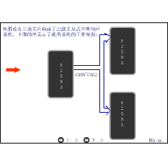
8259级联工作示意图
返回

Slide 112
3. 8259A的编程
指定其工作方式和控制中断处理过程
开始工作前，必须进行初始化编程(ICW)
初始化编程为向8259A写入2~4个字节的ICW1~ICW4；
其中ICW1、ICW2是必须的，而ICW3、ICW4可选；
工作期间，需要中断操作编程(OCW)
可以写入操作命令字OCW将选定的操作传送给8259A，使之按新的要求工作
还可以读取8259A的信息，以便了解他的工作状态

Slide 113


1. 初始化命令字ICW
流程
初始化命令字ICW最多有4个
8259A在开始工作前必须写入
必须按照ICW1～ICW4顺序写入
ICW1和ICW2是必须送的
ICW3和ICW4由工作方式决定
D7
D6
D5
D4
D3
D2
D1
D0

Slide 114
8259A芯片的初始化流程
写ICW₁ A₀=0，D₄=1
写ICW₂ A₀=1
是
是否单片
否
按顺序对A₀=1端口写入命令字
写ICW₃ A₀=1
否
IC₄=1
是
写ICW₄ A₀=1
返回

Slide 115
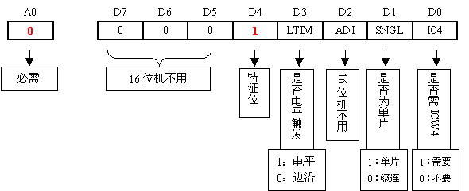
（1）ICW1
例：若对8259A初始化成采用电平方式，单片使用，需用ICW4，则送出的ICW1应为:
mov al,00011011b
out 20h,al
当向8259A写入的命令字的D4=1，而引脚A0=0时（在PC机中操作的口地址为20H时），8259A将之解释为ICW1，并自动复位成初始状态，准备接收其它的ICW。ICW1命令字的格式为：
表示送入低位端口

Slide 116

（2）ICW2（中断向量命令字）
向8259A写入ICW1命令字后，应立即向8259A送ICW2。该命令写入高位端口。
ICW2用于确定8259A每根IR线上的中断向量号；（其实相当于确定IR0线上的中断向量号）
例：在PC机中，写入的ICW2为(PC机中8259的端口为20H～21H)： ……
OUT 21H，08H
……
因此，对于IR0线上的中断类型号为08H，IR1线上的中断类型号为09H、……。
A0
D7 | D6 | D5 | D4 | D3 | D2 | D1 | D0
1
T7 | T6 | T5 | T4 | T3 | × | × | ×
必须
设置中断向量号
命令字中，T7～T3为中断向量号的高5位，低3位无意义，设为0
8259A会自动根据相应的IR线确定低3位：IR0为000、IR1为001、…、IR7为111

Slide 117
（3）ICW3（级联控制字)
当若干片8259A级联时，需向主片8259和从片的8259A写入不同的ICW3：
A0
D7 | D6 | D5 | D4 | D3 | D2 | D1 | D0
1
S7 X | S6 X | S5 X | S4 X | S3 X | S2/ ID2 | S1/ ID1 | S0/ ID0
主
从
必须
级连命令字（主、从片的ICW3意义不同）
主片8259A：Si＝1对应IRi接有从片；否则IRi没有连接从片
从片8259A：高5位未用；低3 位ID0～ID2编码说明从片INT引脚接到主片哪个IR引脚

Slide 118
INTA
CAS0 IR0
CAS1 IR1
CAS2 IR2
IR3
INTA IR4
IR5
INT IR6
IR7
SP/EN
CAS0
INTA CAS1
CAS2
INT IR0
IR1
SP/EN IR7
INTR
CAS0 IR0
CAS1 IR1
CAS2 IR2
IR3
INTA IR4
IR5
INT IR6
IR7
SP/EN
+5V
8259级联工作示意图
在上图中，对于主片8259，写入的ICW3应为000000011B（03H）
对于从片A，写入的ICW3应为00H
对于从片B，写入的ICW3应为01H

Slide 119
（4）ICW4（中断方式字 ）
当ICW1的D0=1时，才需要写ICW4。它用于设置8259A的中断结束方式、缓冲方式、嵌套方式。它的格式为：
A0
D7 | D6 | D5 | D4 | D3 | D2 | D1 | D0
1
0 | 0 | 0 | SFMN | BUF | M/S | AEOI | uPM
必需
未用
中断结束方式
1：特殊全嵌套方式
0：全嵌套方式
1：AEOI
0：EOI
1：8086系统
0：8080/8085系统
0 x：非缓
冲方式
1 0：缓冲/从
1 1：缓冲/主

Slide 120
例：AT机中对8259A的设置（两片8259级联）
；初始化主片8259A
MOV AL，11H 00010001
OUT 20H，AL ；ICW1
NOP
MOV AL，08H
OUT 21H，AL ；ICW2
NOP
MOV AL，04H 00000100
OUT 21H，AL ；ICW3
NOP
MOV AL，11H 00010001
OUT 21H，AL ；ICW4
；初始化从片8259A
MOV AL，11H
OUT 0A0H，AL
NOP
MOV AL，70H
OUT 0A1H，AL
NOP
MOV AL，02H
OUT 0A1H，AL
NOP
MOV AL，01H
OUT 0A1H，AL

Slide 121
2. 操作命令字OCW
8259A工作期间，可以随时根据需要接受操作命令字OCW，以改变8259A的工作状态
OCW共有3个：OCW1~OCW3
写入时没有顺序要求，需要哪个OCW就写入哪个OCW

Slide 122
（1）OCW1（中断屏蔽命令字）
A0
D7 | D6 | D5 | D4 | D3 | D2 | D1 | D0
1
M7 | M6 | M5 | M4 | M3 | M2 | M1 | M0
其内容写入中断屏蔽寄存器IMR，命令中的Di位对应中断请求线IRi，为1禁止IRi线上的中断请求；为0允许IRi中断。各位互相独立。
必需
示例：若要使IR2、IR3线开放，其余中断都被屏蔽，则相应的OCW1为1111 0011B，即F3H，该命令写入：
mov al,f3h
out 21h,al

Slide 123
（2）OCW2（中断结束命令）
送中断结束命令（复位ISR中的相应位）或设置循环优先级或二者之和。该命令各位意义如下：
A0
D7 | D6 | D5 | D4 | D3 | D2 | D1 | D0
0
R | SL | EOI | 0 | 0 | L2 | L1 | L0
必需
1：优先权循环
0：不循环
1：低3位有意义
0：低3位没有意义
1：送中断结束EOI
0：非EOI
特征位
指定被复位的ISR中的相应位或特殊优先权轮转中的最低优先权

Slide 124
优先权循环方式
优先权自动循环方式
在此方式下，优先级队列是在变化的。初始化时优先级顺序为IR0、IR1、IR2、…IR7，IR0的中断优先权最高。
当一个中断被响应之后，它的优先级自动降为最低，而原来比它低一级的中断则升至最高级。例：当IR4中断被响应后，则中断优先级顺序为：IR5、IR6、IR7、IR0、IR1、IR2、IR3、IR4
优先权特殊循环方式
与优先权自动循环方式相比，只有一点不同：在优先权特殊循环方式中，初始化时的最低优先级是由编程确定的。

Slide 125
OCW2的功能：
R | SL | EOI | L2 | L1 | L0 | 功能
0 | 0 | 1 | 0 | 0 | 0 | 不指定中断结束
0 | 1 | 1 | L2 | L1 | L0 | 指定中断结束
1 | 0 | 1 | 0 | 0 | 0 | 在不指定中断结束方式中优先权循环
1 | 0 | 0 | 0 | 0 | 0 | 在自动EOI方式中优先权循环置位命令
0 | 0 | 0 | 0 | 0 | 0 | 在自动EOI方式中优先权循环复位命令
1 | 1 | 1 | L2 | L1 | L0 | 在指定EOI方式中循环命令
1 | 1 | 0 | L2 | L1 | L0 | 直接置优先权循环命令

Slide 126
(3) OCW3
用于设定特殊屏蔽方式及读取IRR、ISR寄存器的内容。
A0
D7 | D6 | D5 | D4 | D3 | D2 | D1 | D0
0
X | ESMM | SMM | 0 | 1 | P | RR | RIS
必需
未用
特殊屏蔽允许
特殊屏蔽方式
特征位
设置当前命令是否为查询命令
0X：无作用
10：读IRR
11：读ISR
0X：无作用
10：撤销特殊屏蔽
11：设置特殊屏蔽

Slide 127
屏蔽中断源方式
普通屏蔽方式（使用的较多的方式）
将IMR的Di位置1，则对应的中断IRi被屏蔽，该中断请求不能从8259A送到CPU
如果IMR的Di位置0，则允许IRi中断产生
特殊屏蔽方式
将IMR的Di位置1，对应的中断IRi被屏蔽的同时，使ISR的Di位置0
这样做是为了在处理中断服务程序期间，开放其它优先级别较低中断的目的。

Slide 128
例：BIOS中读取ISR寄存器的程序段
…………
MOV AL，0BH ；写OCW3，00001011
OUT 20H，AL ；20H为OCW3的口地址
NOP ；空操作
IN AL，20H ；读ISR中的内容
MOV AH，AL ；保持到AH中
OR AL，AH ；是否全为0
JNZ AWINT ；不是则转
……
注：若要读IMR中的内容，可直接对21H端口执行读操作。

Slide 129
3. 读取状态字
CPU可读出IRR、ISR、IMR和查询字
A0为低，由OCW3中RR和RIS位设定读取IRR或ISR，由OCW3中P位设定读取查询字
而A0引脚为高电平时读取的都是IMR
查询字反映8259A是否有中断请求
D7
D6
D5
D4
D3
D2
D1
D0

Slide 130
查询字
D7 | D6 | D5 | D4 | D3 | D2 | D1 | D0
I | － | － | － | － | W2 | W1 | W0
中断位I位为1，
有外设请求中断
W2～W0的编码
当前中断请求的最高优先级

Slide 131
4. 命令字和状态字的区别方法
⑴ 利用读写信号区别写入的控制寄存器和读出的状态寄存器
⑵ 利用地址信号区别不同I/O地址的寄存器
⑶ 由控制字中的标志位说明是哪个寄存器
⑷ 由芯片内顺序控制逻辑按一定顺序识别不同的寄存器
⑸ 由前面的控制字决定后续操作的寄存器
接口电路中常用的方法

Slide 132
A₀ RD* WR* CS* | 功能
0 1 0 0 1 1 0 0 0 0 1 0 1 0 1 0 × 1 1 0 × × × 1 | 写入ICW1、OCW2和OCW3 写入ICW2～ICW4和OCW1 读出IRR、ISR和查询字 读出IMR 数据总线高阻状态 数据总线高阻状态

Slide 133
8259A在IBM PC系列机上的应用
日时钟
键盘
串行口2
串行口1
并行口2
软盘
并行口1
A0
INTR1CS
— IRQ₀
— IRQ₁
IRQ₂
— IRQ₃
— IRQ₄
— IRQ₅
— IRQ₆
— IRQ₇
— A₀
— CS
80286 CPU
SP/EN
INT
D₀～D₇
+5V
系统总线
B25……
B24……
B23……
B22……
B21……
INTR
D₀～D₇
主8259A
INTA
INTA
RD
IOR
WR
IOW
CAS0～2
82288
系统总线
B4…
D3………
D4………
D5………
D6………
D7………
— IRQ₈
— IRQ₉
— IRQ₁₀
— IRQ₁₁
— IRQ₁₂
— IRQ₁₃
— IRQ₁₄
— IRQ₁₅
— A₀
— CS
CAS0～2
实时钟
改向0AH中断
保留
保留
保留
协处理器
硬盘
保留
A₀
INTR2CS
INTA
RD
WR
D₀～D₇
INT
SP/EN
从8259A

Slide 134

8259A在IBM PC系列机上的应用
对比在IBM PC/XT机的应用
系统总线
B4…
D3………
D4………
D5………
D6………
D7………
— IRQ₈
— IRQ₉
— IRQ₁₀
— IRQ₁₁
— IRQ₁₂
— IRQ₁₃
— IRQ₁₄
— IRQ₁₅
— A₀
— CS
CAS0～2
实时钟
改向0AH中断
保留
保留
保留
协处理器
硬盘
保留
A₀
INTR2CS
INTA
RD
WR
D₀～D₇
INT
SP/EN
从8259A

Slide 135
8087中断请求
RAM奇偶错
I/O通道检查错
NMI
8088
CPU
NMI屏蔽寄存器屏蔽位
INTR
0
1
2
3
4
5
6
7
8253定时器
键盘
未用
异步通信卡（辅）
异步通信卡（主）
硬盘
软盘
并行打印机
优
先
级
I/O
通
道
8259A
返回

Slide 136
8259A应用注意事项
主片I/O地址：20H和21H 从片I/O地址：A0H和A1H
利用上升沿做为中断请求IRQ的有效信号
IRQ0～IRQ7的中断向量号依次为08H～0FH，IRQ8～IRQ15依次为70H～77H
采用普通全嵌套优先权方式，中断优先权从高到低顺序为IRQ0～IRQ2、IRQ8～IRQ15、IRQ3～IRQ7，且不能改变
采用普通中断结束EOI方式，需要在中断服务程序最后发送普通EOI命令
一般采用普通屏蔽方式，通过写入IMR允许中断，但注意不要破坏原屏蔽状态

Slide 137
7.3.5 可屏蔽中断服务程序
可屏蔽中断服务程序随时中断，注意：
发送中断结束命令
一般只能采用存储单元传递参数
不要使用DOS系统功能调用
中断服务程序尽量短小
主程序需要修改中断向量，还要注意：
控制处理器的中断允许标志
设置8259A的中断屏蔽寄存器

Slide 138
〔例7-6〕可屏蔽中断服务程序－1
; 数据段
intmsg byte 'A 8259A Interrupt !',0dh,0ah,0
counter byte 0 ; 中断次数记录单元
; 代码段
mov ax,3508h ; 获取原中断向量表项
int 21h
push es ; 利用堆栈保存
push bx
cli ; 关中断
push ds ; 设置新中断向量表项
mov ax,seg new08h
mov ds,ax
mov dx,offset new08h
mov ax,2508h
int 21h
pop ds

Slide 139
〔例7-6〕可屏蔽中断服务程序－2
in al,21h ; 读出IMR
push ax ; 保存原IMR内容
and al,0feh ; 允许IRQ0，其他不变
out 21h,al ; 设置新IMR内容
mov counter,0 ; 设置中断次数初值
sti ; 开中断
start1: cmp counter,10 ; 主程序仅循环等待中断
jb start1 ; 中断10次退出
cli ; 关中断
pop ax ; 恢复IMR
out 21h,al
pop dx ; 恢复原中断向量表项
pop ds
mov ax,2508h
int 21h
sti ; 开中断

Slide 140
〔例7-6〕可屏蔽中断服务程序－3
new08h proc
sti ; 开中断
push ax ; 保护寄存器
push si
push ds
mov ax,@data ; 设置DS
mov ds,ax
inc counter ; 中断次数加1
mov si,offset intmsg ; 显示信息
call dpstri
mov al,20h ; 发送EOI命令
out 20h,al
中断服务程序

Slide 141
〔例7-6〕可屏蔽中断服务程序－4
pop ds ; 恢复寄存器
pop si
pop ax
iret ; 中断返回
new08h endp
(1) INTR有效，请求中断
(2) 中断响应
……
(6) 执行中断服务程序
(7) 中断返回
主程序
start1: cmp counter,10
jb start1
cli
中断服务程序

Slide 142
〔例7-6〕可屏蔽中断服务程序－5
dpstri proc ; 显示字符串子程序
push ax ; 入口参数：DS:SI＝字符串首址
push bx
dps1: mov al,[si]
cmp al,0
jz dps2
mov bx,0 ; 调用ROM-BIOS功能显示AL中字符
mov ah,0eh
int 10h
inc si
jmp dps1
dps2: pop bx
pop ax
ret
dpstri endp
A 8259A Interrupt !
A 8259A Interrupt !
A 8259A Interrupt !
A 8259A Interrupt !
A 8259A Interrupt !
A 8259A Interrupt !
A 8259A Interrupt !
A 8259A Interrupt !
A 8259A Interrupt !
A 8259A Interrupt !
显示结果

Slide 143
7.3.6 驻留中断服务程序
没有驻留的程序执行结束后，使用的主存空间被DOS回收用于其他程序
驻留TSR程序：程序执行结束保存在主存
中断服务程序要让其他程序使用必须驻留
用DOS功能调用的31H号实现程序驻留并返回
功能编号 | AH＝31H
入口参数 | AL＝返回代码 DX＝驻留长度(单位：节)
功能说明 | 程序驻留返回DOS

Slide 144
〔例7-7〕驻留中断服务程序－1
include io16.inc
.code
new04h proc ; 中断服务程序
sti
push ax ; 保存寄存器
push bx
push si
push ds
mov ax,cs ; 数据在代码段中，故DS＝CS
mov ds,ax
mov si,offset intmsg
dps1: mov al,[si]
cmp al,0
jz dps2

Slide 145
〔例7-7〕驻留中断服务程序－2
mov bx,0 ; 调用ROM-BIOS功能显示AL中字符
mov ah,0eh
int 10h
inc si
jmp dps1
dps2: pop ds ; 恢复寄存器
pop si
pop bx
pop ax
iret ; 中断返回
intmsg byte 0dh,0ah,'Overflow !',0 ; 溢出显示的信息
new04h endp ; 中断服务程序结束

Slide 146
〔例7-7〕驻留中断服务程序－3
start: mov ax,cs
mov ds,ax ; 设置04H中断向量
mov dx,offset new04h
cli
mov ax,2504h
int 21h
sti
mov ax,offset tsrmsg ; 显示安装信息
call dispmsg

Slide 147
〔例7-7〕驻留中断服务程序－4
mov dx,offset start ; 计算驻留程序的长度
add dx,256 ; 增加256个字节
add dx,15
shr dx,4 ; 调整为“节”（16个字节）
mov ax,3100h ; 程序驻留，返回DOS
int 21h
tsrmsg byte 'INT 04H Program Installed !',0dh,0ah,0
end start
驻留单位：节＝16字节
程序长度：N×16＋M 字节
驻留长度：N＋1 节
操作演示

Slide 148
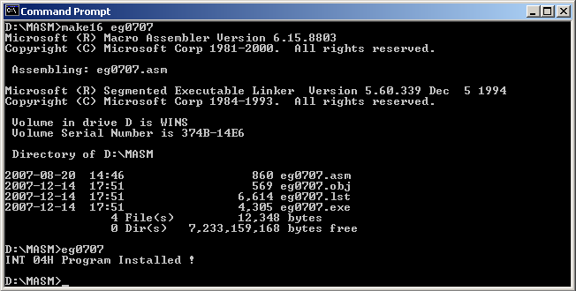
驻留中断服务程序

Slide 149
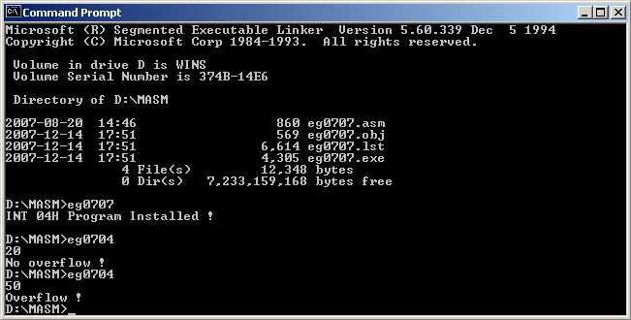
驻留中断服务程序
END

Slide 150
7.4 DMA传送
希望克服程序控制传送的不足：
外设→CPU→存储器
外设←CPU←存储器
直接存储器存取DMA：
外设→存储器
外设←存储器
CPU释放总线，由DMA控制器管理

Slide 151
7.4.1 DMA传送过程
CPU对DMA控制器进行初始化设置
外设、DMAC和CPU三者通过应答信号建立联系：CPU将总线交给DMAC控制
DMA传送
DMA读存储器：存储器 → 外设
DMA写存储器：存储器 ← 外设
自动增减地址和计数，判断传送完成否
示意图

Slide 152
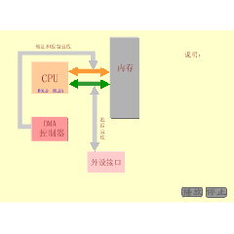
DMA传送流程
返回

Slide 153
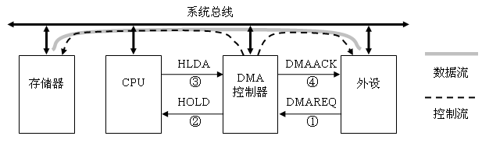
DMA传送示意
返回

Slide 154
7.4.2 DMA控制器
8237A每个DMA通道有4种工作方式
单字节传送方式
每次DMA传送时仅传送一个字节
数据块传送方式
连续地传送数据，直到规定的字节数传送完
请求传送方式
请求有效，连续传送数据
请求无效，DMA传送被暂时中止
再次有效，DMA传送又继续
级连方式
多个DMA控制器连接起来扩展DMA通道

Slide 155
教学要求
理解I/O接口典型结构特点和I/O端口编址方式
掌握输入输出指令
掌握DOS平台的汇编语言编程
熟悉无条件传送，开关输入和LED输出
掌握查询传送方式的特点和编程
熟悉中断传送方式的过程
熟悉IA-32处理器主要中断类型
掌握可屏蔽中断和中断向量表
掌握内部中断服务程序的编写
理解中断控制器的作用
熟悉可屏蔽中断服务程序的编写
理解DMA传送方式的特点

Slide 156

本章完、谢谢大家~

